Slide 1
Önkormányzati fejlesztések az európai uniós TÁMOGATások tükrében
Nemzeti Fejlesztési Minisztérium
Dr. Mernyei Ákos Péter
Helyettes államtitkár

Slide 2
Önkormányzatokat érintő uniós források áttekintése
Az új, 2014–2020-as programidőszakban az uniós forrásból megvalósítható önkormányzati fejlesztések alapvetően az alábbi operatív programokhoz kötődhetnek:
Környezeti és Energiahatékonysági Operatív Program (KEHOP)
Integrált Közlekedésfejlesztési Operatív Program (IKOP)
Terület- és Településfejlesztési Operatív Program (TOP)

Slide 3
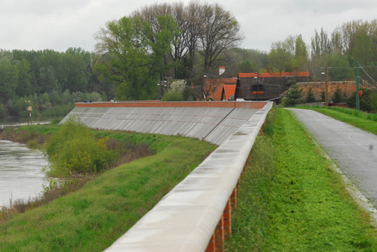
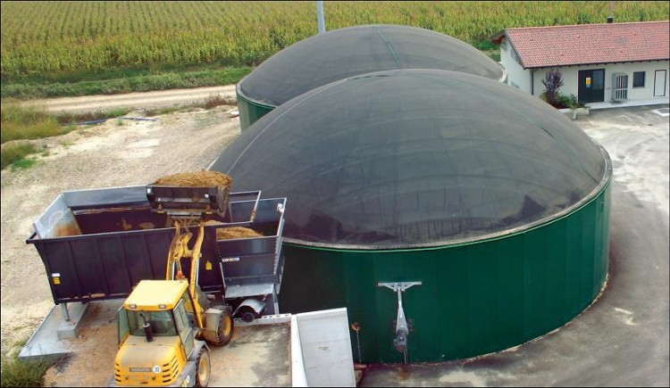
A KEHOP fejlesztési irányainak bemutatása (NFM)
Fotók: 168ora.hu, helioactive.hu, keszenlet.hu

Slide 4
Felzárkóztatás, versenyképesség - KEHOP
A KEHOP átfogó célja, hogy a magas hozzáadott értékű termelésre és a foglalkoztatás bővülésére épülő gazdasági növekedés az emberi élet és a környezeti elemek – hosszú távú változásokat is figyelembe vevő – védelmével összhangban valósuljon meg.
Közvetett hozzájárulás a felzárkóztatáshoz és versenyképességhez jellemzően infrastrukturális beruházásokon keresztül.

Slide 5
A KEHOP fejlesztési irányainak bemutatása
1. prioritás: A klímaváltozás hatásaihoz való alkalmazkodás
(324,03 milliárd Ft)
2. prioritás: Települési vízellátás, szennyvíz-elvezetés és tisztítás, szennyvízkezelés fejlesztése (385,73 milliárd Ft)
3. prioritás: Hulladékgazdálkodással és kármentesítéssel kapcsolatos tevékenységek
(124,10 milliárd Ft)
4. prioritás: Természetvédelmi és élővilág-védelmi fejlesztések
(31,32 milliárd Ft)
5. prioritás: Energiahatékonyság növelése, megújuló energiaforrások alkalmazása
(296,15 milliárd Ft)
A keretösszegek a 2016 januárjától érvényben lévő a Miniszterelnökség által kialakított és a NGM-el egyeztetett 310,1 Ft/Euró referencia-árfolyam szerint.

Slide 6
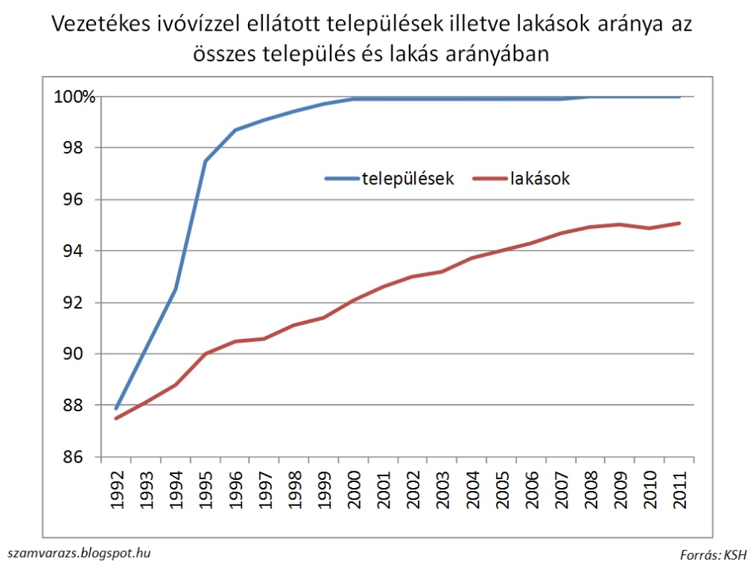
prioritás: Települési vízellátás, szennyvíz-elvezetés és tisztítás, szennyvízkezelés fejlesztése
A prioritástengely kialakításának indokai:
A víziközmű-szolgáltatás fejlesztése → több mint 500 projekt a 2007-2013 időszakban → további beruházások szükségessége → kiemelt figyelem a víziközmű rendszerek hatékonyságát növelő beruházásokra
Ivóvíz:
Az EU-s és hazai ivóvíz-minőségi határértékek betartásának szigorú biztosítása​​,
További felmérések az ólomcsövek előfordulásáról és intézkedés kiváltásukról,
Hatékonyabb, gazdaságosabban működő víziközmű szektor kialakítása.

Slide 7
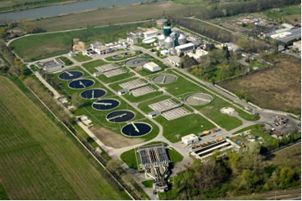
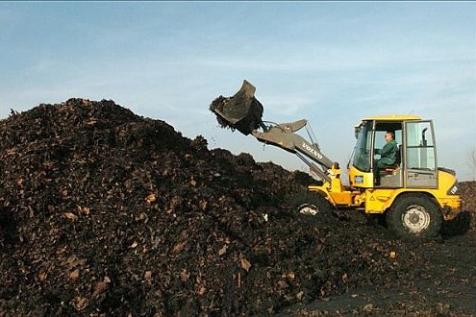
prioritás: Települési vízellátás, szennyvíz-elvezetés és tisztítás, szennyvízkezelés fejlesztése (385,73 milliárd Ft)
Intézkedésstruktúra:
Ivóvízminőség javítása uniós és hazai határértékek teljesítése céljából, a víziközmű rendszerek hatékonyabb működtetése mellett
Ivóvízminőség-javítás ivóvíz-kezelési technológiák fejlesztésével, más vízbázisra áttéréssel, térségi rendszerek kialakításával, rekonstrukcióval, illetve ezek kombinációjával.
A szennyvizek okozta környezetterhelések csökkentése, megelőzése a 2000 LE feletti agglomerációkban
Szennyvízelvezetéssel és kezeléssel kapcsolatos fejlesztések
Szennyvíziszap országosan egységes koncepció alapján történő hatékony kezelése és optimális hasznosítása érdekében szükséges beruházások, fejlesztések energiahatékonysági elemekkel.
Fő kedvezményezettek: NFP Nemzeti Fejlesztési Programiroda Nonprofit Kft.,
vízi közmű tulajdonosok és szolgáltatók, önkormányzatok.
Fotók: enviroduna.hu; pecsma.hu.

Slide 8
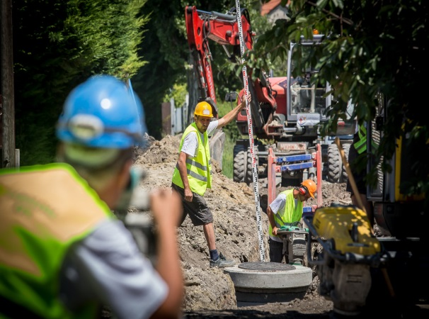
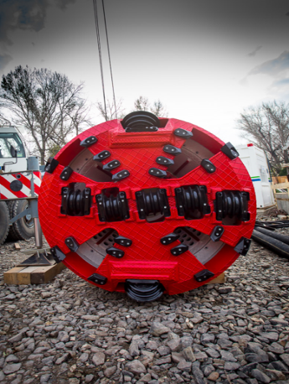
Budapest Komplex Integrált Szennyvízelvezetése (BKISZ) – szakaszolt projekt
KEOP-1.2.0/09-11-2011-0056 és KEHOP-2.2.4-15-2016-00007
Teljes támogatástartalom: 27.602.913.857 Ft, amelyből
I. szakasz 22 062 255 037 Ft,
II. szakasz 5 540 658 820 Ft,
Projektcél: évtizedes szennyvízprobléma megoldása Budapest korábban csatornázatlan területein, valamint Budaörsön
Eredmény: eddig ellátatlan területeken is kiépül a szennyvízhálózat
fővárosi családok tízezreinek élete válik:
tisztábbá,
egészségesebbé
komfortosabbá,
a környezetbarát szennyvíz elvezetés és kezelés által.
Fotók: enviroduna.hu; pecsma.hu.

Slide 9
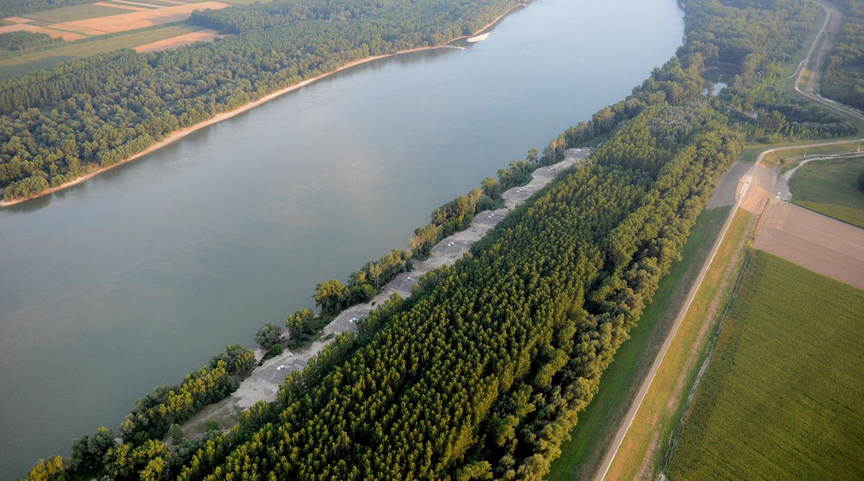
Szekszárd Megyei Jogú Város hosszú távon egészséges ivóvízzel való ellátása – szakaszolt projekt
KEOP-1.3.0/B/2F/09-11-2011-0002 és KEHOP-2.1.4-15-2016-00004
Teljes támogatástartalom: 4 600 477 583 Ft, amelyből
I. szakasz 3 920 090 873 Ft
II. szakasz 680 386 710 Ft
Projektcél:
a teljes rendszer összehangolt működését biztosító hozamkiegyenlítés
nyomás alatti vas- és mangántalanító gyorsszűrők csapadékszűrési kapacitással való tehermentesítése
Eredmény:
hosszú távú biztonságos ellátottság egészséges ivóvízzel
Fotók: enviroduna.hu; pecsma.hu.

Slide 10
prioritás: Hulladékgazdálkodással és kármentesítéssel kapcsolatos tevékenységek
A prioritástengely kialakításának indoklása
Uniós elvárás, hazai jogszabályhoz igazodás:
a 2008/98 EK irányelv, egyéb kapcsolódó irányelvek
hulladékról szóló 2012. évi CLXXXV. törvény követelményei (hulladékgazdálkodás közszolgáltatás)
Alapvető célkitűzések a hulladékgazdálkodásban:
hulladék mennyiségének csökkentése, hulladékkeletkezés megelőzése
lerakás helyett az újrafelhasználás/feldolgozás ösztönzése
Elmúlt évtizedek – ipari, mezőgazdasági, katonai tevékenysége következtében szükségessé váló kármentesítés
jelentős szennyeződések a talajban, felszín alatti vizekben
ökoszisztémák, ivóvízbázisok veszélyben → Országos Környezeti Kármentesítési Program végrehajtásához való hozzájárulás

Slide 11
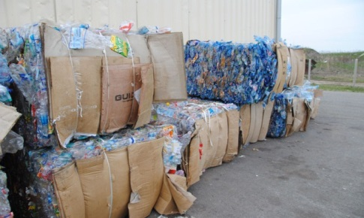
prioritás: Hulladékgazdálkodással és kármentesítéssel kapcsolatos tevékenységek (124,10 milliárd Ft)
Intézkedésstruktúra:
Hulladékgazdálkodással kapcsolatos irányelvek végrehajtásának elősegítése
Az elkülönített gyűjtési és szállítási rendszerek fejlesztése
Hulladékkezelési létesítmények hálózatának rendszerszerű fejlesztése (beleértve az előkezelés, a hasznosítás és az ártalmatlanítás alrendszereit)
Szennyezett területek kármentesítése
Országos Környezeti Kármentesítési Program végrehajtása
Fő kedvezményezettek: Hulladékgazdálkodás prioritásban a NFP Nemzeti Fejlesztési Programiroda Nonprofit Kft., hulladékgazdálkodási társulások és szolgáltatók, önkormányzatok.
Kármentesítése prioritásban: állami vagyonkezelésért felelős szervezetek
Fotók: szelektív.hu; dareh.hu.

Slide 12
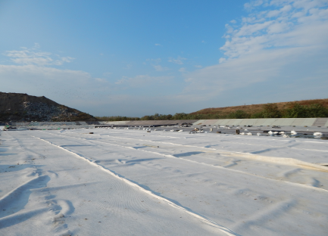
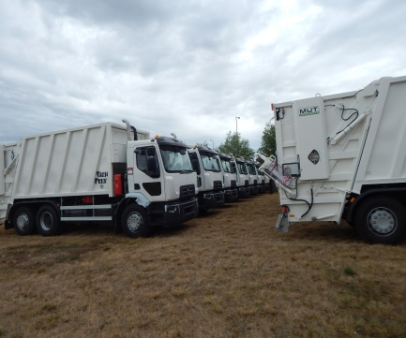
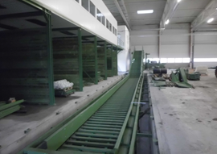
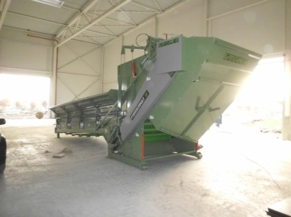
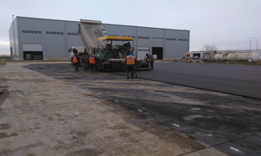
Szilárdhulladék-gazdálkodási rendszer továbbfejlesztése a Heves Megyei Regionális Hulladékgazdálkodási Társulás területén – szakaszolt projekt
KEOP-1.1.1/B/10-11-2013-0005 és KEHOP-3.2.2-15-2016-00002
Teljes támogatástartalom 4 090 654 021 Ft , amelyből
I. szakasz 3 234 368 568 Ft,
II. szakasz 856 285 453 Ft,
Projektcél: szelektív hulladékgyűjtés
papír, műanyag és fém házhoz menő begyűjtésével (járművek, eszközök és edényzet beszerzésével)
Eredmény:
válogató, komposztáló és mechanikai hulladékkezelő mű
(40 000 t/év) Eger és Hejőpapi létesült területén
új szigetelt medence Hejőpapi hulladéklerakó telephelyen
magas színvonalú és fenntartható közszolgáltatás
A Társulás 3 megye 57 önkormányzatát foglalja magába, a projekttel érintett lakosság 154 ezer fő.
Fotók: enviroduna.hu; pecsma.hu.

Slide 13
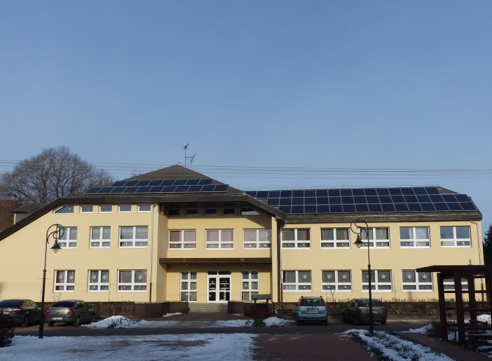
Energetikai fejlesztések a Környezeti és Energiahatékonysági Operatív Programban
5. prioritás: Energiahatékonyság növelése, megújuló energiaforrások alkalmazása (296,15 milliárd Ft)
Kép forrása: ujnemzedek.hu, megujulok-maskent.blog.hu

Slide 14
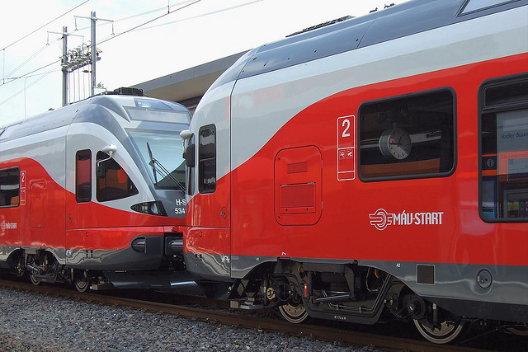
Az IKOP fejlesztési irányainak bemutatása
(NFM)

Slide 15
Az IKOP fejlesztési irányainak bemutatása
1. prioritás: Nemzetközi (TEN-T) közúti elérhetőség javítása
2. prioritás: Nemzetközi (TEN-T) vasúti és vízi úti elérhetőség javítása
3. prioritás: Fenntartható városi közlekedés fejlesztése, elővárosi vasúti elérhetőség javítása
4. prioritás: A TEN-T hálózat közúti elérhetőségének javítása

Slide 16
IKOP kiemelt felhívások
Felhívás azonosító jele | Felhívás neve | Felhívás keretösszege (Mrd Ft)
IKOP-1.1.0-15 | Nemzetközi (TEN-T) közúti elérhetőség javítása | 314,89
IKOP-2.1.0-15 | Nemzetközi (TEN-T) vasúti és vízi elérhetőség javítása | 459,33
IKOP-3.1.0-15 | Fenntartható városi közlekedés fejlesztése és elővárosi vasúti elérhetőség javítása a Közép-magyarországi régióban | 211,07
IKOP-3.2.0-15 | Fenntartható városi közlekedés fejlesztése és elővárosi vasúti elérhetőség javítása a kevésbé fejlett régiókban | 119,53
IKOP-4.1.0-15 | TEN-T hálózat közúti elérhetőségének javítása | 110,71

Slide 17
Önkormányzatok, mint kedvezményezettek az Integrált Közlekedésfejlesztési Operatív Programban
IKOP 3.1 prioritás és 3.2 prioritás:
A vidéki városi-elővárosi közösségi közlekedési teljesítmény megőrzése specifikus cél lehetséges kedvezményezettjei lehetnek pl. önkormányzatok, ill. helyi közösségi közlekedési közszolgáltatást ellátó cégek.

Slide 18
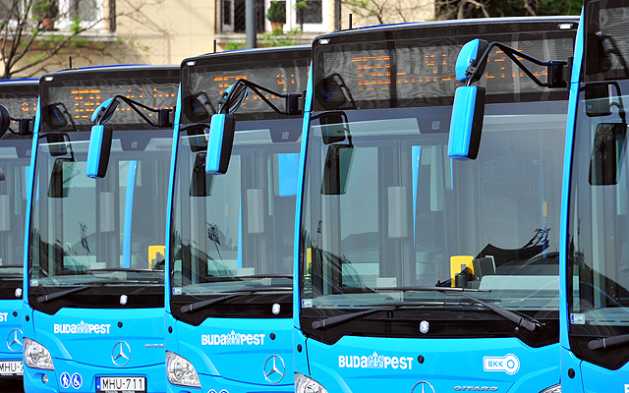
IKOP 3. prioritás
3. Fenntartható városi közlekedés fejlesztése, elővárosi vasúti elérhetőség javítása
3.1 A Közép-Magyarország Régió városi-elővárosi közösségi közlekedési teljesítményének megőrzése – Kohéziós Alap
Városi/helyi buszok, trolibuszok beszerzése (+ kapcsolódó infrastruktúra korszerűsítések)
A közlekedési láncok összekapcsolását segítő fejlesztések:
utazási láncok összekapcsolása, intermodális átszállókapcsolatok fejlesztése
intermodális személyszállítási csomópontok komplex kialakítása
különböző utastájékoztató, forgalomirányító és egyéb közlekedési informatikai rendszerek összekapcsolása
A magyarországi TEN-T hálózat részét nem képző budapesti agglomerációs (beleértve a HÉV) vasútvonalak fejlesztése
Városi és elővárosi közösségi közlekedést kiszolgáló kötöttpályás járművek beszerzése
Városi kötöttpályás közlekedés vonali infrastruktúrájának, a kapcsolódó megállóhelyekre, a forgalom fenntartását akadályozó szűk keresztmetszetekre, akadálymentesítésére fókuszáló korszerűsítései, rövidebb új vonali szakaszok költséghatékony kiépítése, és kisebb kapcsolódó fejlesztések.
Közlekedésbiztonsági beavatkozások a fővárosban, infrastrukturális beavatkozásokkal
A fejlesztések hatékonyságát növelő utazásszervezési megoldások.
A közösségi közlekedést népszerűsítő kampányok
Notes:
Önállóan támogatható tevékenységek:
A vasútvonalak szűk keresztmetszeteinek felszámolása és újbóli kialakulásának megakadályozása:
- A közlekedési stratégia által vizsgált szakaszokon a lassújelek megszüntetése, a hidak rekonstrukciója, az egyvágányú vasútvonalakon részleges második vágány, forgalmi kitérők, deltavágányok, bújtatásos műtárgyak, állomásvégeken nagysugarú kitérők építése, nagyforgalmú vasútvonalakon a jelző- és biztosítóberendezések korszerűsítése (pl. KÖFI, Rendszer - FOR), távvezérlő rendszerek kiépítése, egyidejű állomási vonatbejárás biztosítása, egyéb korszerű pályavasúti, gördülőállomány IT alkalmazások bevezetése, az adatátviteli hálózat szűk keresztmetszeteinek felszámolása, távközlés korszerűsítése, az infrastruktúra karbantartás egységes szoftverrendszer szintű támogatása, az alkalmazáskonszolidáció, és az egységes informatikai rendszer kialakítása.
- A vasútvonalak villamos energiaellátásának fejlesztése:
a még nem villamosított TEN-T vasútvonalak esetében a felsővezeték kiépítése;
a már villamosított vonalakon leromlott felsővezetéki, valamint energiaellátó berendezések (pl. vontatási alállomás kapacitásbővítése) korszerűsítése; kapcsolódó beruházások.
Jelentős utasforgalmú TEN-T vonalakra, kerékpárszállításra is alkalmas elővárosi motorvonatok beszerzése, ha az adott vonal korszerűsítése Magyarország EU csatlakozásától megtörtént.
A vasútvonalak interoperabilitásának javítása:
- a közlekedési stratégiában meghatározott funkciójuknak megfelelő műszaki paraméterek szerinti infrastruktúrakorszerűsítésekbe beleértendők a 2012/88/EU bizottsági határozat alapján kapcsolódó GSM-R és ETCS (mind a pályán, mind a járműveken, például a motorvonatokon), az adatátviteli hálózat, a közlekedésbiztonság (pl. közúti átjárók, vonatérzékelés korszerűsítése) fejlesztése;
- az akadálymentesítési célú beruházások, az utastájékoztatás, elektronikus jegyrendszer kiépítése (pl. központi adattár, átjárhatóságot biztosító szolgáltatások, egységes bevétel elszámolását segítő rendszermodul) közlekedési kártyák alkalmazásához szükséges infrastruktúra, illetve utóbbiak szabványosított adatcseréjén alapuló központi rendszereinek és kapcsolódó szolgáltatásainak fejlesztése;
- azon utazásszervezési megoldások (pl. csatlakozási rendszerek, állomási technológiák átrendezése, az országhatárokon történő rövid tartózkodásokat segítő vasúti röntgen), melyek az utazási időt tovább csökkentik.
Komplex vasúti csomópont- és állomáskorszerűsítések: többek között jelző- és biztosítóberendezések korszerűsítése, a meglévő felvételi épület rekonstrukciója, új felvételi épület építése, épületenergetikai korszerűsítése, akadálymentesítése, a várótermi és peronon lévő hangos és vizuális utastájékoztatás és jegyértékesítés, az integrált tarifarendszert is magába foglaló korszerűsítése, az utasáramlási útvonalak megújítása (az esélyegyenlőség biztosításához szükséges rámpák megépítésével együtt), gyalogos alul- és felüljárók valamint ezekhez kapcsolódó liftek telepítése, a szükséges akadálymentesítés kialakítása, perontetők felújítása, újak létesítése, esőbeállók építése, kapcsolódó P+R, B+R parkolók létesítése, a térvilágítási rendszer korszerűsítése, központi információs adatbázis létrehozása, és a vagyon- és utasbiztonságot segítő rendszerek kiépítése, szükség esetén új megállóhelyek létesítése.
A fejlesztések hatékonyságát növelő utazásszervezési megoldások (pl. menetrend felülvizsgálata, beleértve a párhuzamos közúti-vasúti kapacitások konszolidálását).
A közlekedési stratégiában legnagyobb hasznosságúnak ítélt menedzsment eszközeinek kidolgozása (pl. tanulmánykészítés, adatfelvétel), amelyek közül az alábbiakat emeljük ki:
közlekedési közfeladatok, személyszállítási közszolgáltatások költséghatékonysági, szabályozási, finanszírozási hátterének javítása (tarifarendszer, szabályozás és finanszírozás, a közszolgáltatások megrendelésének egységes módszertana),
vasúti szabályozáshoz kapcsolódó beavatkozások vizsgálata (pl. műszaki szabályok),
közlekedési szakképzési rendszer felülvizsgálata,
az NKS felülvizsgálata.
A vízi közlekedést segítő fejlesztések: vízi úti információs rendszer kiépítése (RIS), NKH Hajózási Információs Rendszerének átdolgozása, Dunai hajózási szimulátor központ kialakítása nagyhajós képzéshez, az elektronikus térképkijelző és információs rendszer (ECDIS) használatának bevezetése, valamint a hajóút kitűzési rendszer komplex fejlesztése és a kijelölés korszerűsítése.
Előkészítési tevékenység, amennyiben az előkészítendő projekt megvalósítására a 2014–2020 programozási időszak forrásaiból nem kerül sor vagy megvalósítása az Európai Hálózatfinanszírozási Eszközből tervezett.
Önállóan nem támogatható tevékenységek:
Előkészítési tevékenység, kivéve amennyiben az előkészítendő projekt megvalósítására a 2014–2020 programozási időszak forrásaiból nem kerül sor vagy megvalósítása az Európai Hálózatfinanszírozási Eszközből tervezett.
Korábbi fejlesztések értékelése.
Útátjárók átépítéséhez kapcsolódó ideiglenes megkerülő utak biztosítása (ez utóbbi csak akkor elszámolható, amennyiben kialakítására csak a minimális és legszükségesebb mértékben kerül sor, pl. hatósági előírás alapján, vagy ha a munkaterület megközelítésre nincs más mód). A kialakítás szükségességének indoklását minden esetben külön alá kell támasztani.
Az infrastruktúra-fejlesztéshez kötődő, műszakilag indokolt útépítési, tereprendezési feladatok (utak, útátjárók, térburkolatok építése, felújítása, tereprendezés, kivitelezés okozta útkárok javítása).
Az infrastruktúra-fejlesztéshez kapcsolódó közművek építése, műszakilag indokolt átépítése, felújítása.
Az infrastruktúra-fejlesztéshez kapcsolódó, műszakilag indokolt közműkiváltások (amennyiben közbeszerzés útján történik a munka elvégzése a piaci ár igazolását követően).
Környezetvédelmi intézkedések (pl. szennyezett pályatest kezelése, védett növények áttelepítése, zajvédő fal építése, nyílászárócsere zajvédelem érdekében, élőhely kialakítása, kompenzációs- és megelőző intézkedések).
Ideiglenes berendezések/létesítmények létesítése (pl. ideiglenes vágánykapcsolat, ideiglenes biztosítóberendezés, ideiglenes felsővezetéki oszlop, stb.) a megfelelő számviteli lépések mellett, azaz a berendezést/létesítményt a beruházás megvalósítását követően le kell írni.
Kivitelezés során végzendő a projekt megvalósításához elengedhetetlenül szükséges egyéb tervezési, hatósági és szakfelügyeleti díjak a Notified Body költsége, vágányzári költségek (vágányzárral kapcsolatos eljárási díjak és kártérítések, a forgalom buszra terelésének költsége is). Amennyiben a kedvezményezett azonos az üzemeltetővel, a kivitelezőnek nyújtott, a vasúti munkák sajátosságaiból következő szakfelügyelet, a vágányzárak lebonyolításával kapcsolatos szolgáltatások, valamint ez idő alatt felmerülő többletteljesítmények (pl. többlet személyzet, forgalmi koordinátor, kitológép, egyéb akadályoztatások, stb.) költségei – tekintettel arra, hogy ezen szolgáltatásokat csak az üzemeltető tudja biztosítani – önköltségi szinten kerülnek elszámolásra.
Vasúti társaság által bérbe adott ingatlanok (étterem, büfé, lakás, stb.) szanálása miatti kártalanítás, amennyiben az közvetlenül kapcsolódik a projekt megvalósításához. Szanálás alatt fejlesztési beruházással érintett épület bontása, az épület funkciójának részben vagy egészben történő megváltoztatása, az épület olyan rendezése, helyreállítása értendő, melynek során a lakás használata a továbbiakban nem folytatható.
Az átépítést akadályozó, de annak befejezését követően visszahelyezendő létesítmények, bérlemények, pénztárak stb. át- és visszahelyezése támogatható, amennyiben indokolt és másként nem lehet a beruházást megvalósítani (külön szakértői nyilatkozat alátámasztásával). Kizárólag csak az áthelyezés támogatható, az érintett tulajdonos kártérítési igénye nem.
Vasúti csomópont- és állomáskorszerűsítés esetén:
új peronbútorok telepítése (ez utóbbi csak abban az esetben, ha a vasútfejlesztési projektekhez kapcsolódóan történik a peronbútor telepítése és az a szolgáltatási színvonal emeléséhez hozzájárul),
állomásszerkezeten belüli hasznosítható terekben kialakított lakó- és üzlethelyiségek (pl. étterem, büfé, egyéb kereskedelmi helyiség) szerkezeti kialakítása támogatható, beleértve a közlekedő folyosókkal határos oldalfalak teljes kialakítását és a közművek kialakítását a csatlakozási pontig, a mérőberendezésekkel együtt. Az elszámolhatóság feltétele, hogy a tulajdonosi/üzemeltetői viszonyok tisztázottak legyenek, valamint a fenntartási kötelezettségről a tulajdonos/üzemeltető nyilatkozzon,
állomási előterek átépítése (burkolat felújítás, szükség esetén parkosítás, gyalogosforgalmi létesítmények létesítése/felújítása, akadálymentesítés) – az elszámolhatóság feltétele, hogy a vasútfejlesztési projekthez kapcsolódóan történjen a kiépítés és a szolgáltatási színvonal emeléséhez járuljon hozzá, továbbá a tulajdonosi/üzemeltetői viszonyok tisztázottak legyenek, a fenntartást a tulajdonos/üzemeltető nyilatkozatban vállalja,
ráhordáshoz szükséges buszforduló kiépítése – az elszámolhatóság feltétele, hogy a vasútfejlesztési projekthez kapcsolódóan történjen a kiépítés és a szolgáltatási színvonal emeléséhez járuljon hozzá, továbbá a tulajdoni viszonyok tisztázottak legyenek, a fenntartást a tulajdonos/üzemeltető nyilatkozatban vállalja. B+R fejlesztés esetén a megközelítéshez szükséges kerékpárút kialakítása (a meglévő kerékpárúthoz való csatlakozásig / állomási előtér / állomás előtti csomópont területén; legfeljebb 1 km (műszakilag alátámasztott és indokolt esetben ettől a maximum értéktől 20 %-os eltérés megengedhető)
Nem támogatható tevékenységek bemutatása:
Kizárólag az előző két pontban felsorolt tevékenységek támogathatók, egyéb tevékenységek nem.
Nem nyújtható támogatás különösen az alábbi tevékenységekhez:
korszerűsítésnek nem minősülő karbantartási, üzemeltetési tevékenységek,
bontás előtt álló ingatlanok őrzése,
az engedélyezés során támasztott, és a kivitelezés során felmerülő túlzott többletigény (önkormányzatok, kezelők részéről), melyek nem elengedhetetlenül szükségesek a projekt megvalósításához és nem járulnak hozzá a konstrukció céljainak megvalósításához,

Slide 19
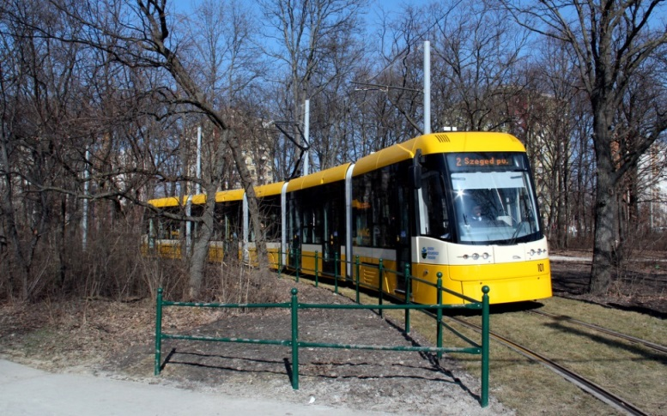
IKOP 3. prioritás (folyt.)
3.2 A vidéki városi-elővárosi közösségi közlekedési teljesítmény megőrzése – ERFA forrás
Kapcsolódó infrastruktúra-korszerűsítésekkel, fejlesztésekkel (pl. megállók, járműtelep, üzemanyagtöltés) együtt új gyártású városi/helyi autóbuszok beszerzése
A közlekedési láncok összekapcsolását segítő fejlesztések (utazási láncok összekapcsolása, intermodális átszállókapcsolatok fejlesztése; intermodális személyszállítási csomópontok komplex kialakítása illetve azok már meglévő elemeinek komplex korszerűsítése; különböző utastájékoztató, forgalomirányító
és egyéb közlekedési informatikai rendszerek összekapcsolása)
A magyarországi TEN-T hálózat részét nem képező, elővárosinak minősülő vasútvonalak fejlesztése:
szűk keresztmetszetek felszámolása, jelző- és biztosítóberendezés, áramellátás korszerűsítése, távközlés korszerűsítése
közlekedésbiztonság javítása érdekében tett beavatkozások
állomás, pályaudvar és megállóhely komplex korszerűsítése
közösségi közlekedési járművek beszerzése
informatikai rendszerek megvalósítása
A fejlesztések hatékonyságát növelő utazásszervezési megoldások.
A közösségi közlekedést népszerűsítő kampányok.

Slide 20
Kötelezettségvállalással rendelkező projektek
A 3.1 prioritás kötelezettségvállalással rendelkező projektjei:
Projekt megnevezése | Támogatást igénylő neve | Kötelezettségvállalás
Az M3 metróvonal infrastruktúra rekonstrukciója | Budapesti Közlekedési Zrt. | 137 500 000 000 Ft
Kelenföldi pályaudvar térsége, nyugati kijárat, M1-M7 autópálya bevezetés módosított csomópontjának előkészítése és megvalósítása | Budapest Főváros Önkormányzata | 1 685 457 625 Ft
Kelenföldi pályaudvar térségében P+R parkolók építése | Budapest Főváros Önkormányzata | 1 647 598 880 Ft
Budapest–Esztergom vasútvonal kiegészítő fejlesztések | NIF Zrt. | 3 383 328 011 Ft
Budapesti villamos és trolibusz járműprojekt I. ütem (szakaszolt projekt) | BKK Budapesti Közlekedési Központ Zrt. | 26 747 371 200 Ft
Rákosrendező–Esztergom vasútvonal villamosítása, biztosítóberendezés korszerűsítése a Közép-magyarországi régióban | NIF Zrt. | 20 318 256 020 Ft
1-es villamos meghosszabbítása az Etele térig | BKK Budapesti Közlekedési Központ Zrt. | 8 500 000 000 Ft
A városi közlekedési eszközváltási pontokhoz kapcsolódó P+R parkolók építése Budapesten | BKK Budapesti Közlekedési Központ Zrt. | 3 000 000 000 Ft

Slide 21
Kötelezettségvállalással rendelkező projektek
A 3.2 prioritás kötelezettségvállalással rendelkező projektjei:
Projekt megnevezése | Támogatást igénylő neve | Kötelezettségvállalás
Szeged– Hódmezővásárhely között vasútvonal város– elővárosi tramtrain rendszer megvalósítása | NIF Zrt. | 13 250 000 000 Ft
40 darab sűrített földgáz (CNG) hajtású autóbusz számára komplex telephely kivitelezése | NIF Zrt. | 4 058 750 000 Ft
Kaposvár - Fonyód vasútvonal állapotjavítása | NIF Zrt. | 15 000 000 000 Ft
Debreceni intermodális személyszállítási központ létrehozása | NIF Zrt. | 21 000 000 000 Ft
Rákosrendező–Esztergom vasútvonal villamosítása, biztosítóberendezés korszerűsítése | NIF Zrt. | 25 424 352 682 Ft
Szombathely-Kőszeg vasútvonal korszerűsítése | Győr-Sopron-Ebenfurti Vasút Zártkörűen Működő Részvénytársaság | 2 400 000 000 Ft
„Kecskemét város közösségi közlekedés fejlesztése, átalakítása – zéró emissziós zóna megteremtése soros hibridhajtású alacsonypadlós autóbuszok beszerzésével” II. szakasz | Kecskemét Megyei Jogú Város Önkormányzata | 633 399 020 Ft
Nyíregyháza Megyei Jogú város közösségi közlekedésének fejlesztése érdekében 47 db új autóbusz (41 db CNG és 6 db elektromos meghajtású) beszerzése, és töltőállomás létesítése | Nyíregyháza Megyei Jogú Város Önkormányzata | 5 000 000 000 Ft

Slide 22
Kötelezettségvállalással nem rendelkező projektek
Az IKOP 3.2 prioritás forrásaiból az alábbi Intermodális Csomóponti fejlesztések kerülhetnek támogatásra:
Projekt megnevezése | Várható projekt összeg (Mrd Ft)
Tatabánya-Bicske Intermodális Közösségi Közlekedési Központ (IKKK) létrehozása | 11,5
Székesfehérvár Intermodális Közösségi Közlekedési Központ (IKKK) létrehozása | 6,5
Kaposvár Intermodális Közösségi Közlekedési Központ (IKKK) létrehozása | 10,5
Nyíregyházi Intermodális csomópont fejlesztése | 6,0
Miskolc Kandó téri Intermodális csomópont fejlesztése | 7,5

Slide 23
További információk, vonatkozó anyagok
Integrált Közlekedésfejlesztési Operatív Program:
https://www.palyazat.gov.hu/az_europai_bizottsag_altal_elfogadott_operativ_programok_2014_20
1486/2014. (VIII. 28.) Kormányhatározattal elfogadott Nemzeti Közlekedési Infrastruktúra-fejlesztési Stratégia: www.kkk.gov.hu/remos_downloads/Strategiai_dokumentum_jovahagyott.424.pdf
IKOP indikatív projektlista:
Közút vonatkozásában: 1696/2014. (XI.26.) Korm. határozat
Vasút vonatkozásában: 1199/2015. (III.31.) Korm. Határozat
www.palyazat.gov.hu

Slide 24
KöszönÖM a figyelmet!

